Slide 1
第八周 日常練習
台科大教育學程數位學伴

Slide 2
( B )二十歲的小華私自塗改統一發票上的號碼，前往 銀行兌領獎金，但遭銀行人員識破並報警處理， 之後他被依偽造文書罪起訴。針對上述小華的行 為，下列何者最可能是法院審理後作出的判決？ 〔100.第二次基測〕 (Ａ)罰鍰六千元 (Ｂ)有期 徒刑一年 (Ｃ)民事賠償二萬元 (Ｄ)假日生活 輔導十次。
( B )下列哪一種行為要負行政責任？ (Ａ)小峰將偷 竊得來的手機，作為生日禮物送給小芝 (Ｂ)阿 欣在家舉辦派對，音樂聲太吵，鄰居報警取締 ( Ｃ)阿暴搶劫便利商店 (Ｄ)父親身亡並欠下鉅款 ，小君向法院聲請拋棄繼承。
( A )每個人都有守法的義務，若違法就要負起法律責 任。下列關於我國法律及其規範內容，哪一項敘 述正確？ (Ａ)行政法規是所有與行政機關行使 職權相關的法律與命令 (Ｂ)《民法》是為了保 障人民的生命、身體、自由等安全 (Ｃ)《憲法 》的制裁是所有法律中最嚴厲的 (Ｄ)《刑法》 是規定私人間的權利義務關係。
（ A ）市面上發生「米粉不含米」事件，影響消費者權 益，衛生福利部通過「市售包裝米粉絲產品標示規 定」草案，未來若含米量不到 50%，不能叫做米粉， 業者還必須在包裝上清楚標示含米量百分比，違法 者將遭到罰款。上述內容主要顯示出法律的何種功 能？ (A)保障人民權利 (B)維護社會秩序 (C) 促進社會進步 (D)推動民主政治。。

Slide 3
( B )現代法治國家日益重視犯罪者的教育，因此安排 受刑人學習技能。有關施行這個作法的用意，下 列何者正確？ (Ａ)延後受刑人接觸社會的時間 (Ｂ)使受刑人重返社會後可自力更生 (Ｃ)切斷受刑人與社會的聯繫 (Ｄ)擴大政府對監獄的管控。
（ D ）當刑事訴訟案件發生，在判決未確定前，被告就 算有犯罪嫌疑，也要推定為無罪，這是指下列何種 原則？ (A)偵查不公開原則 (B)依法行政原則 (C)信賴保護原則 (D)無罪推定原則。
（ B ）「誹謗」是指散布足以毀損他人名譽的事情。誹 謗他人並不在言論自由保障的範圍內，這是依據 《憲法》第 23 條規定，基於下列何種情況而採取 的必要手段？ (A)維持社會秩序 (B)防止妨礙 他人自由 (C)避免緊急危難 (D)增進公共利益。
（ C ）我國《憲法》規定人民應盡的義務有哪些？(甲) 投票 (乙)納稅 (丙)服兵役 (丁)受國民教育 (戊)結 婚 (A)甲乙丙 (B)甲丁戊 (C)乙丙丁 (D)乙丙 戊。
（ B ）小鐘開設的餐館，因為沒有妥善處理油煙，而被 政府處以罰鍰。根據上述內容判斷，小鐘應該負起 下列何種法律責任？ (A)道義責任 (B)行政責 任 (C)民事責任 (D)刑事責任。。

Slide 4
（ D ）有調查報告指出：「青少年使用非法藥物有進階 過程，菸酒、檳榔是入門物質，之後惡化為毒品。 【甲】法律規定任何人不得讓兒童及青少年吸菸、 喝酒、吸食毒品……。」上述【甲】法律應為下列 何者？ (A)《少年事件處理法》 (B)《勞動基準 法》 (C) 《兒童及少年性交易防制條例》 (D) 《兒童及少年福利與權益保障法》。
（ D ）瑋祥在一場船難與其他船員僥倖生還，但後來被 控殺人罪，因為在船隻沉沒時，瑋祥與乙男搶奪一 個救生圈，結果瑋祥拿到救生圈而獲救，乙男卻因 不會游泳而溺斃。最後法官判定瑋祥無罪，認定其 行為不構成違法性。這主要是因為瑋祥的行為符合 下列何種情況？ (A)依法令的行為 (B)業務上 的正當行為 (C)正當防衛行為 (D)緊急避難行 為。
（ D ）阿國因為與鄰居發生爭執，出手將鄰居打傷，鄰 居因此對阿國提出傷害告訴。但阿國最後並未遭到 法院判處刑罰，其原因應為下列何者？ (A)年齡 未滿 20 歲 (B)年齡超過 80 歲 (C)先天瘖啞人士 (D)完全無行為辨識能力。

Slide 5
（ C ）根據《兒童及少年福利與權益保障法》之規定， 少年若遭父母虐待或惡意遺棄，主管機關可協調適 當的機構，對其加以協助、輔導或安置。此項規定， 最能彰顯哪項法律功能？ (A)維護社會秩序 (B) 促進經濟發展 (C)保障人民權利 (D)制裁犯罪 的行為。
（ C ）政府為了維持交通秩序，通過《道路交通管理處 罰條例》修正案，明定汽車或機車在行進時，禁止 使用手機、平板電腦等，包括停等紅燈，違反者汽 車駕駛罰款 3 千元，機車騎士則是 1 千元。請問： 上述規定主要是基於何種目的所為的權利限制？ (A)防止妨礙他人自由 (B)避免緊急危難 (C)維 持社會秩序 (D)增進公共利益。
（ D ）王小姐正要進入捷運站搭乘捷運時，突然有一名 男子搶奪她的皮包，一旁的群眾紛紛上前協助制伏 歹徒。下列相關敘述，何者錯誤？ (A)這名搶奪 皮包的男子稱為現行犯 (B)對於現行犯，任何人 都可以加以逮捕 (C)法院應依法定程序，才能加 以審問、處罰該名男子 (D)該男子有人身自由 權，只有警察可依法逮捕。

Slide 6
歷史短片
https://www.youtube.com/watch?v=nJJ-Tp0RzY8

Slide 7
歷史第四章
一、袁世凱當政
（一）繼任臨時大總統
1.1912 年，袁逼迫溥儀退位，孫文辭臨時大總統
2.臨時參議院選袁為繼任總統，並通過《臨時約法》（實施內閣制，限制袁的權力）
3.袁留在北京就職，臨時政府遷往北京
（二）鎮壓二次革命
1.1913 年，宋教仁被刺身亡，輿論多認為袁為幕後主使者
2.袁未經過國會同意擅自向各國銀行團借款 → 國民黨發動二次革命，但失敗

Slide 8
（三）棄國會毀約法
1.袁脅迫國會選他為臨時大總統，選後解散國會，廢《臨時約法》， 另訂《新約法》（改總統制）
（四）同意日本要求
1.1914 年，第一次世界大戰爆發，日本藉口對德國作戰，佔領德國在山東租借地
2.1915 年，日本提出二十一條要求，袁同意大部分要求 → 同意要求的當天被定為國恥紀念日（五九國恥日）
（五）策畫洪憲帝制
1.積極製造支持帝制的輿論
2.1915 年底，改國號為中華帝國，定次年為洪憲元年
3.反對勢力：
(1.)蔡鍔、唐繼堯在雲南成立護國軍，各省響應
(2.)列強與袁的親信不支持 → 民國 5 年（1916 年），袁撤銷帝制（只維持 93 天），不久後病逝

Slide 9
二、軍閥統治
（一）黎段之爭與復辟事件
1.民國 6 年（1917 年），總統黎元洪和國會總理段祺瑞政見不合產生衝突， 徵招張勳帶兵進北京調解
2.張勳迫黎解散國會，並擁溥儀復位，史稱復辟事件
3.段討平復辟，掌握政權
（二）護法運動與南北分裂
1.段掌權後，拒恢復《臨時約法》與國會，並參加第一次世界大戰
2.孫文於廣州組軍政府，以護法為名討伐段 → 南北分裂
3.民國 11 年，直系曹錕控制北京，恢復《臨時約法》
4.次年，曹錕賄選當上總統，孫文結束護法，轉而聲討曹錕

Slide 10
三、社會變遷與新文化運動
（一）社會的變遷
1.物質生活改變：清末以來，通商口岸與租借區引進西方電燈、電話、汽車、自來水、 電影等。西裝、洋服的穿著日漸流行
2.新知識分子興起：接受西式教育的新知識分子逐漸取代傳統士紳階級的地位， 成為主導社會改革的重要力量
3.婦女地位提升：接受新式教育的婦女，主張婦女解放、男女平權。年輕人要求自由戀愛、 公開社交，衝擊傳統婚姻與家庭觀念
（二）新文化運動 民國 4 年，陳獨秀創《青年雜誌》，與胡適等人一同掀起「新文化運動」的浪潮 北大為新文化運動的重鎮，校長為蔡元培
1.推廣白話文：
(1.)胡適與陳獨秀主張以白話文取代文言文
(2.)魯迅的《狂人日記》為第一篇白話文小說
2.引進新思潮：
(1.)藉由翻譯與發行報刊的方式，鼓吹德先生（民主）與賽先生（科學）
(2.)提出否定傳統、全盤西化的主張
(3.)共產主義也在此時傳入

Slide 11
四、五四運動
1.民國 7 年底，第一次世界大戰結束
2.次年，列強招開巴黎和會。列強允許日本繼承德國在山東的利益
3.消息傳回後，國內群情激憤抗議風潮擴及全國 主張：還我青島；外爭主權，內除國賊；廢除 21 條要求 內容：各地發動罷課、罷工、罷市，抵制日貨。北京政府迫於輿論壓力，將相關官員免職， 並令和會代表拒絕在合約上簽字 影響：
(1.)鼓舞民族情緒，激起反軍閥、反侵略的風潮
(2.)民國 10 年，中國共產黨成立

Slide 12
歷史練習題
( C )文學革命發生，當「的、呢、了、嗎」代替「之 、乎、者、也」所代表的意義，不包括下列何者 ？ (Ａ)文字與語言更通俗易懂 (Ｂ)文學走向 平民化 (Ｃ)科學與民主在中國推行成功 (Ｄ) 文學革命有了初步的成績。
( A )由北京各校大學生所發起的愛國運動「五四運動 」，造成的影響有哪些？(甲)促成社會普遍的覺 醒(乙)加深民眾尋求國家自立圖強的意識(丙)擴 大了新文化運動的影響(丁)造成山東成為日本的 土地 (Ａ)甲乙丙 (Ｂ)甲乙丁 (Ｃ)甲丙丁 ( Ｄ)乙丙丁。
( B )某人回憶：「7 月，我隨中山先生率領各艦抵達黃 埔，8 月在廣州成立中華民國軍政府，後來選舉中 山先生擔任大元帥。」請問：這段追隨孫中山的 記述，應是指下列哪一事件？ (Ａ)二次革命 ( Ｂ)護法運動 (Ｃ)洪憲帝制 (Ｄ)宋教仁遇刺。

Slide 13
( D )國民黨發動二次革命討伐袁世凱的主因是袁世凱 派人暗殺誰？ (Ａ)孫中山 (Ｂ)黃興 (Ｃ)宣 統皇帝 (Ｄ)宋教仁。
( A )武昌起義成功後，各省紛紛響應，結束了清王朝 的封建統治，推翻了兩千多年的君主專制制度， 這使得民主共和的觀念逐漸深入人心。但民初卻 出現兩次妄圖重建帝制，造成民國共和政體曾兩 度中斷，這分別是下列何人所為？ (Ａ)袁世凱 、張勳 (Ｂ)袁世凱、孫中山 (Ｃ)張勳、曹錕 (Ｄ)段祺瑞、黎元洪。
( C )在第一次世界大戰後所召開的和會中，列強不顧 中國為戰勝國之一，竟應允日本繼承何國在中國 山東的特權？ (Ａ)英國 (Ｂ)法國 (Ｃ)德國 (Ｄ)蘇聯。
( C )中華民國於西元 1912 年元旦於南京成立中華民國 臨時政府，成功結束影響中國兩千多年的君主政 體，當時首任臨時大總統是誰？ (Ａ)蔣中正 ( Ｂ)袁世凱 (Ｃ)孫中山 (Ｄ)黎元洪。
( C )民國 8 年，中國出席巴黎和會的代表拒絕在對德 和約上簽字，是因下列哪一問題未得到合理解決 ？ (Ａ)朝鮮問題 (Ｂ)東北問題 (Ｃ)山東問題 (Ｄ)臺澎問題。

Slide 14
( C )王小明上網輸入關鍵詞：「廢除二十一條」、「 收回山東權利」、「外爭主權，內除國賊」。請 問：小明搜尋的主題是下列哪一個？ (Ａ)武昌 起義 (Ｂ)復辟事件 (Ｃ)洪憲帝制 (Ｄ)五四運動。
( C )袁世凱死後，依法繼任的大總統與國務總理間的 權力鬥爭愈演愈烈，導致北京政府的中央政局混 亂。上述主要是由於哪兩個人爭權而形成的局面 ？ (Ａ)段祺瑞、張學良 (Ｂ)袁世凱、曹錕 ( Ｃ)黎元洪、段祺瑞 (Ｄ)張勳、黎元洪。
( C )民國初年，王大功在北京的街頭，偶然在書店翻 到一篇小說《狂人日記》。請問：有關於這篇小 說，下列敘述何者為非？ (Ａ)作者是陳獨秀 ( Ｂ)是白話文小說 (Ｃ)當時的知識分子認為應以 通俗易懂的白話文，取代文言文 (Ｄ)《狂人日 記》所創作的年代正是新文化運動蓬勃發展的年 代。
( D )中國傳統士紳與清末以來產生的新知識分子，各 有不同的特色，其中應該不包括下列哪一項？ ( Ａ)前者較為保守；後者較熱衷改革 (Ｂ)前者以 科舉考試為重心；後者興學堂、辦書報，較具多 6 元性格 (Ｃ)前者以傳統知識立身處世；後者將 新知識、新觀念帶給群眾 (Ｄ)前者為中央政府 的正式官員；後者是地方社會的領導階層。

Slide 15
( D )民國 10 年，中國共產黨在何國的策動指導下成立 ？ (Ａ)美國 (Ｂ)法國 (Ｃ)英國 (Ｄ)蘇聯
( C )中國共產黨成立於中國現代史上哪一個時期？ ( Ａ)武昌起義時期 (Ｂ)袁世凱統治時期 (Ｃ)軍閥割據亂政時期 (Ｄ)國民革命軍北伐時期。
( C )「當時，先是段祺瑞與黎元洪彼此意見不合，繼 而張勳藉機推動復辟。段祺瑞驅逐張勳後，卻拒 絕恢復國會與約法，引發孫中山在南方號召護法 。其他還有張作霖、馮國璋等占據地盤，中國動 盪不安。」這是描述下列哪一時期的政治情勢？ 〔98.第一次基測〕 (Ａ)清末革命與立憲的對峙 (Ｂ)洪憲帝制實施下的紛擾 (Ｃ)民初軍閥混戰 的亂象 (Ｄ)北伐期間的國共鬥爭。
( C )民國 12 年，某人賄賂國會議員而當選總統，孫中 山因而結束護法，改而聲討某人賄選。請問：某 人是誰？ (Ａ)溥儀 (Ｂ)張勳 (Ｃ)曹錕 (Ｄ )段祺瑞。
( A )民初由孫中山領導護法運動。請問：所謂的「護 法」主要是維護哪一法統？ (Ａ)《臨時約法》 (Ｂ)《臨時政府組織大綱》 (Ｃ)《訓政綱領》 (Ｄ)《中華民國憲法》。

Slide 16
( B )民國初年，軍閥統治期間，軍閥間若發生衝突， 他們解決問題的途徑是透過哪一種方式？ (Ａ) 由北京政府協商 (Ｂ)以武力解決 (Ｃ)由國會 協商 (Ｄ)由列強介入協商。
( D )上歷史課時，老師在黑板上寫出下列人物：「胡 適、陳獨秀、魯迅」。請問：老師上課的主題應 是下列何者？ (Ａ)西安事變 (Ｂ)五四運動 ( Ｃ)十年建設 (Ｄ)新文化運動。
( A )民國初建，起義、革命仍時有所聞。將民國初年 發生的「二次革命」、「護國軍起義」做一比較 ，下列哪項敘述正確？ (Ａ)二者的討伐對象都 是針對袁世凱 (Ｂ)二者的結果都是失敗 (Ｃ) 二者的發起者都是梁啟超 (Ｄ)二者皆發生在第 一次世界大戰之後。
( B )下列有關中國近代史上的重要事件，按發生先後 的順序排列，何者正確？(甲)五四運動(乙)自強 運動(丙)武昌起義(丁)戊戌變法 (Ａ)丁乙丙甲 (Ｂ)乙丁丙甲 (Ｃ)甲丙丁乙 (Ｄ)丁丙乙甲。
( B )孫中山在南方成立軍政府的主要原因是段祺瑞的 哪些作為？(甲)不遵守《臨時約法》(乙)另訂新 約法(丙)另立新國會(丁)解除國民黨武裝 (Ａ) 甲乙 (Ｂ)甲丙 (Ｃ)乙丙 (Ｄ)丙丁。
( D )民國 12 年，孫中山結束護法運動，主要的原因為 何？ (Ａ)段氏恢復《臨時約法》 (Ｂ)袁氏違 法亂紀竊國 (Ｃ)南方軍閥把持政權 (Ｄ)軍閥 賄選當選總統。

Slide 17
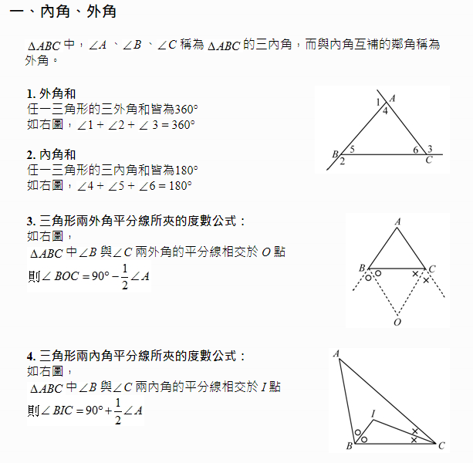
三角形-內角、外角

Slide 18
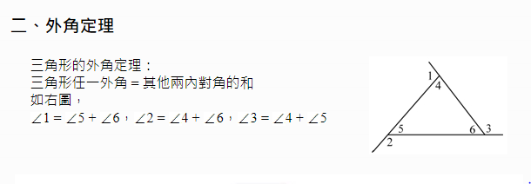

Slide 19
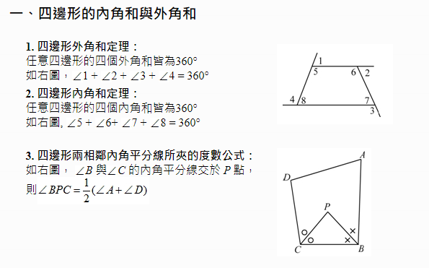
三角形-內角和、外角和

Slide 20
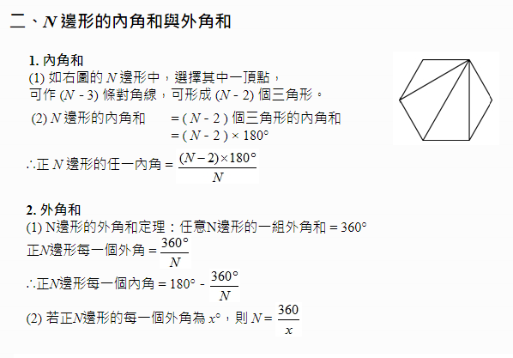

Slide 21
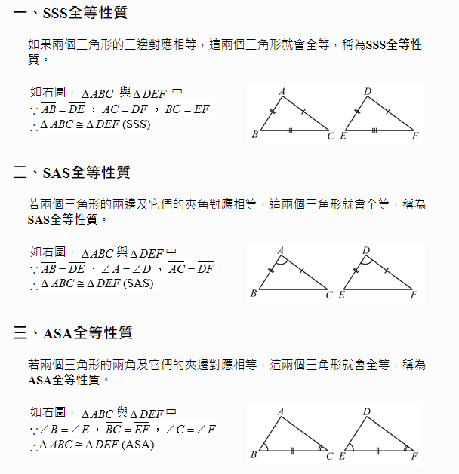
全等性質

Slide 22
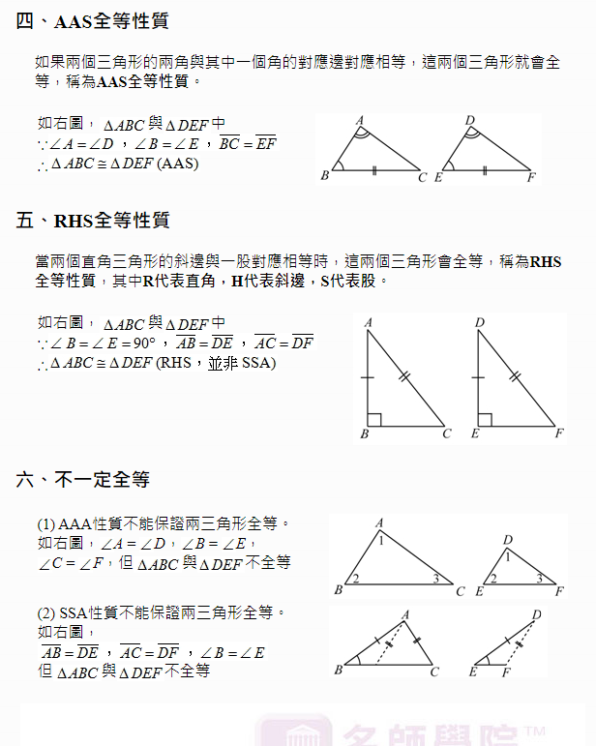

Slide 23
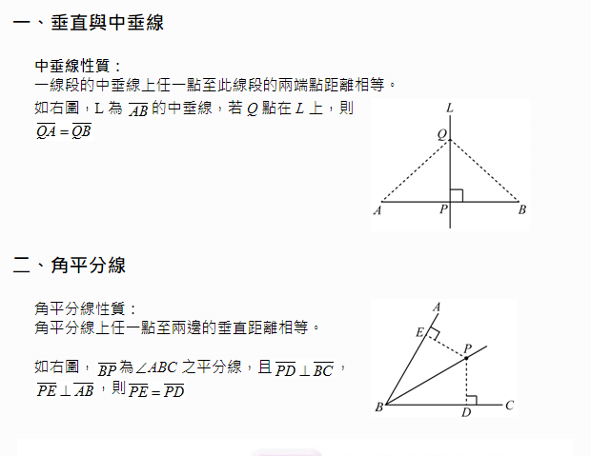
垂直平分線與角平分線

Slide 24
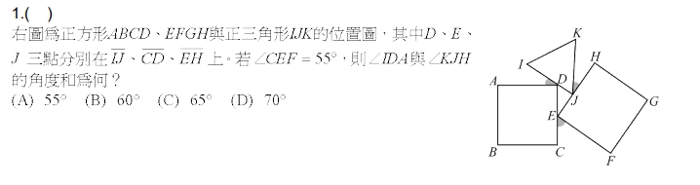
練習題
C

Slide 25
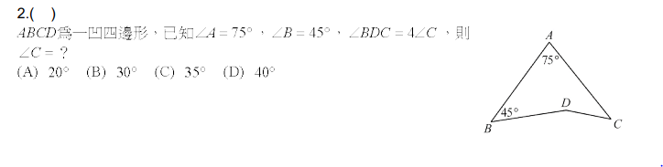
D

Slide 26
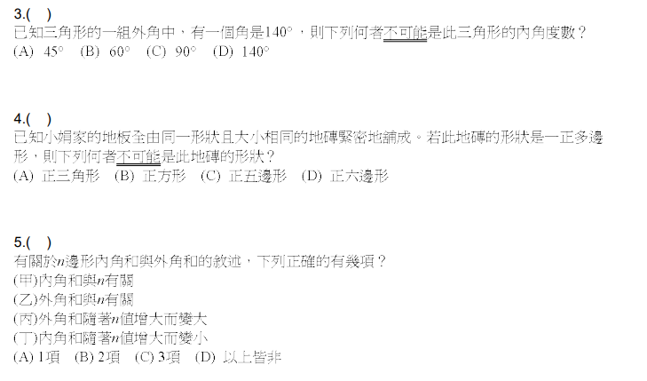
D
C
A

Slide 27
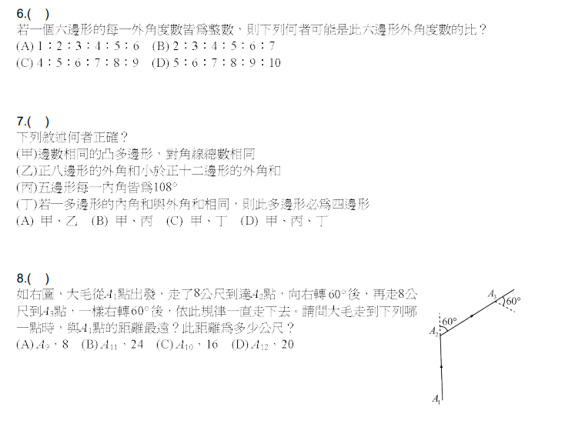
D
C
C

Slide 28
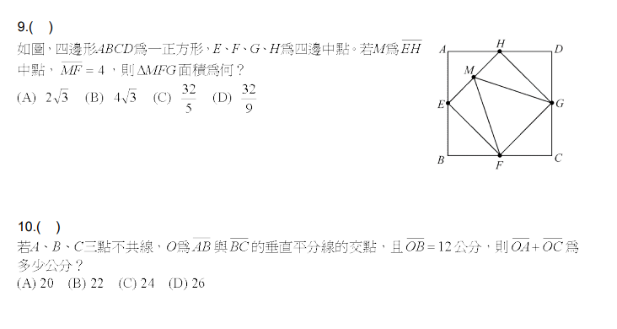
C
C

Slide 29
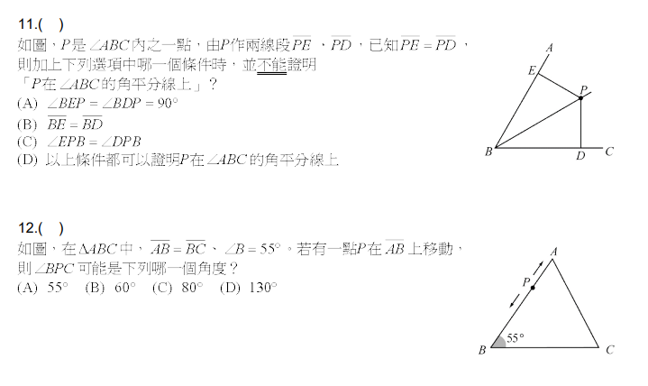
D
C

Slide 30
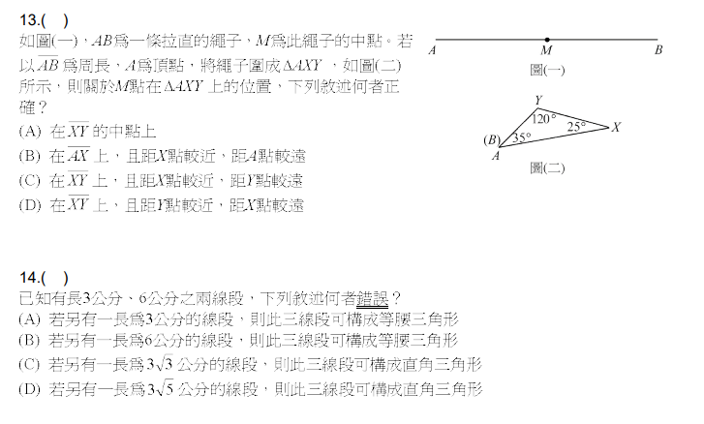
C
A

Slide 31
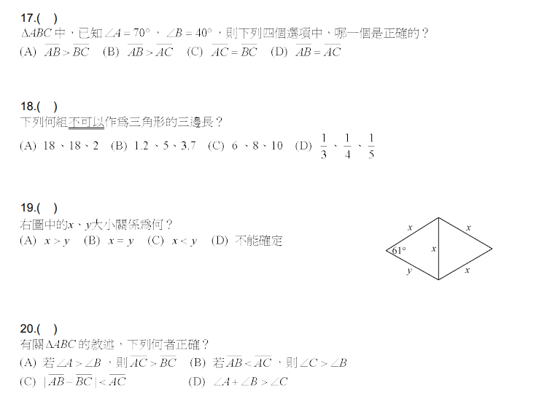
B
B
A
C

Slide 32
問問題時間// 討論一下下周要上什麼

Slide 33
THE END

